Slide 1
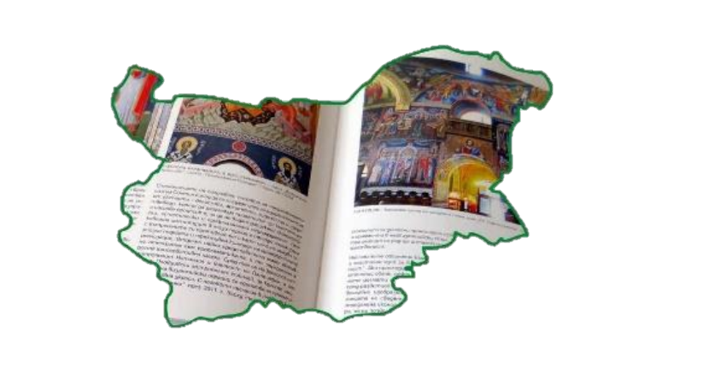
Модерният човек на Българското възраждане. Просвещенецът модернизатор Райно Попович. Пътеписи и проекти на Иван Богоров
Пламен Хаджиев,
студент по български език и история,
Пловдивски университет „Паисий Хилендарски“

Slide 2
Съдържание
Модерност – „проблематичното“ дефиниране;
Лица на възрожденската модерност;
Райно Попович;
Модерната възрожденска периодика;
Иван Богоров – личност и време;
Заключения

Slide 3
Епохата на Българското възраждане в своята същност се приема като период на усвояване на модерността в нейните различни измерения – исторически, философски и естетически. Спецификата на историческите условия, при които протича този процес, определят продължителното съжителство на елементи и щрихи от:
МИСИЯ
средновековната култура, традиционната фолклорна практика и модерните европейски култури.

Slide 4
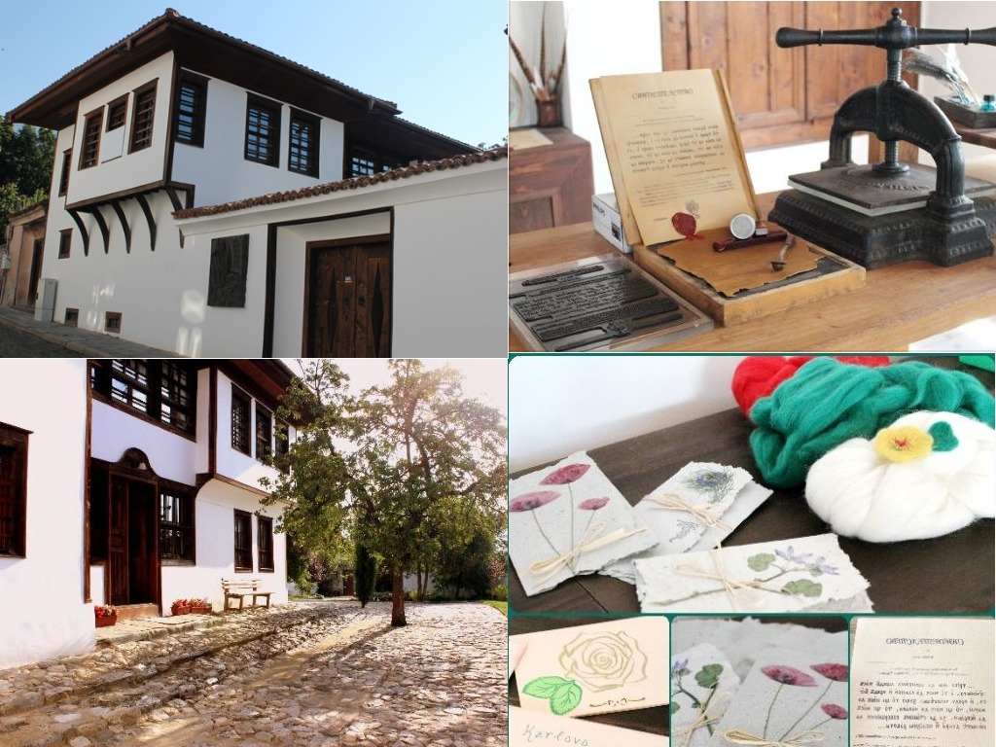
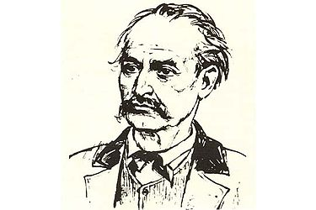
Райно Попович /1783 – 1858 г./

Slide 5
„на читателите с много премъдри поучения, като да могат от нея да се пообреждат, и да си украсяват жителството, и между хората да имат похвално и добронравно съществуване“.

Slide 6
„Нашата грешка е голямата студенина към учението, и великото пренебрежение към четенето, което поражда невежеството, глупостта и голямото затъмнение на всичките добродетели.“

Slide 7
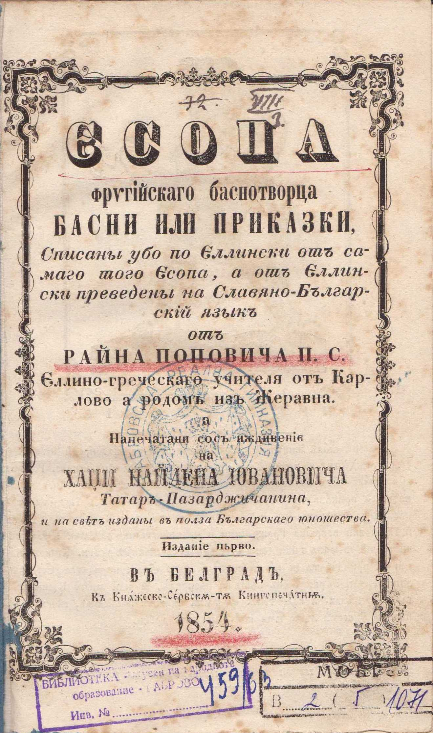
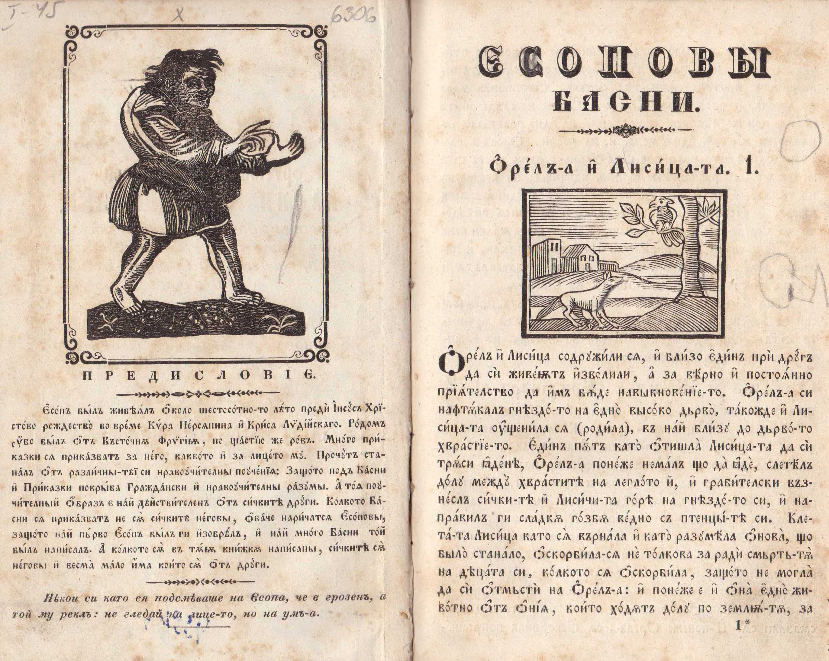
Басни или приказки. Превод на Райно Попович, 1854 г.

Slide 8
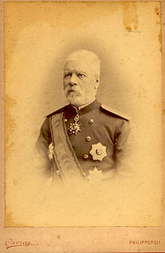
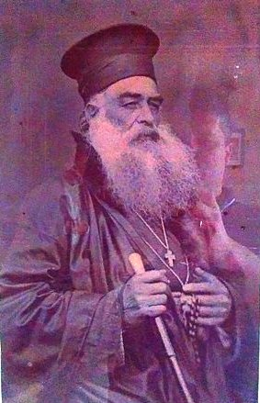
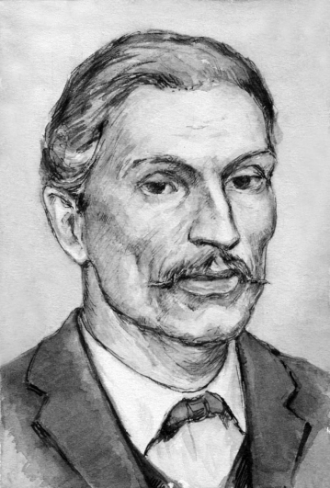
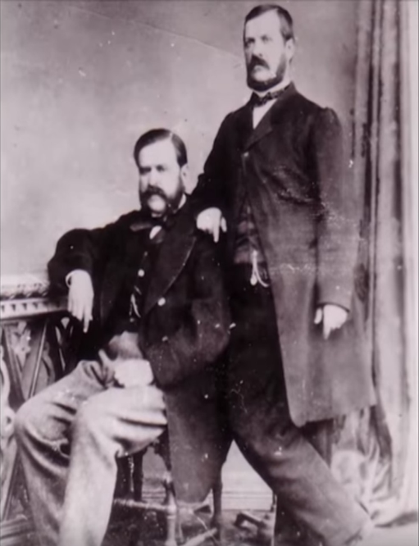
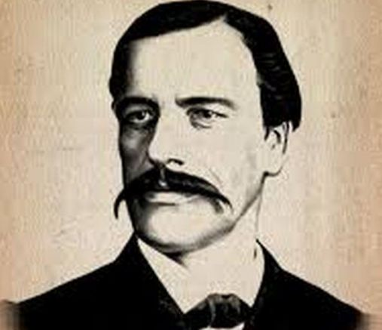
Свидетелство за мащабите на личността на учителя Попович и размаха на дейността му е и богатата му палитра от ученици:

Slide 9
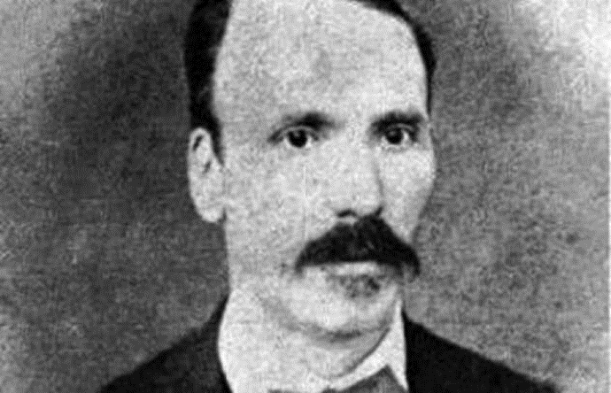
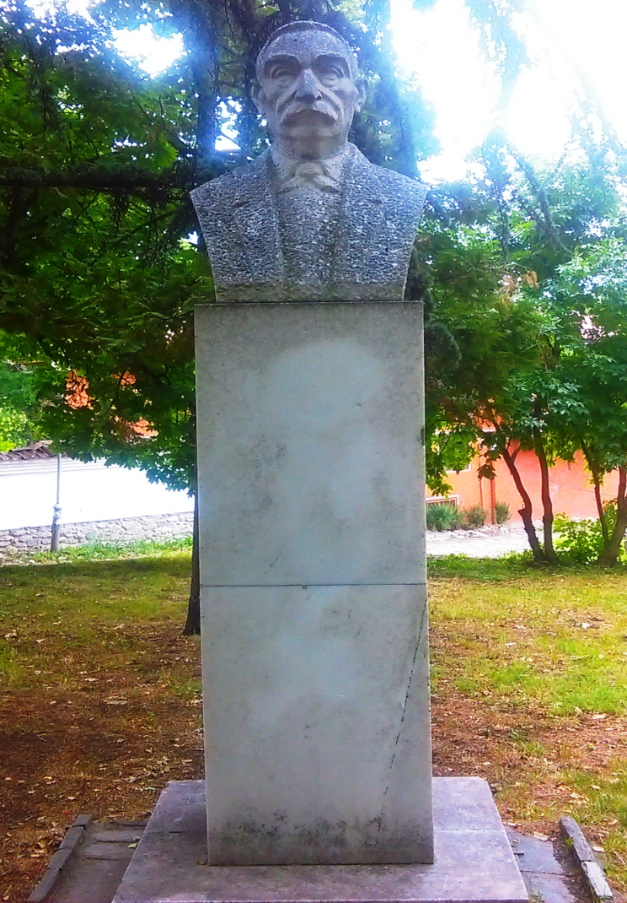
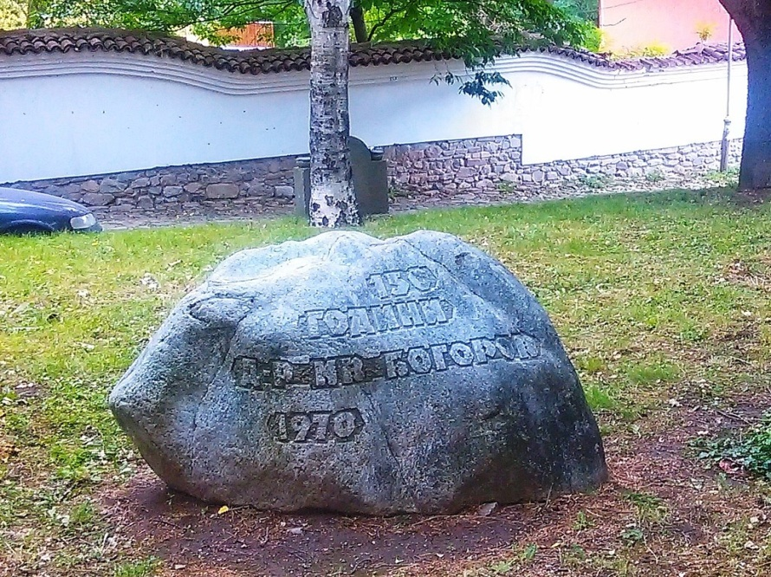
Иван Богоров /1818 – 1892г./
Паметник и мемориал на д-р Иван Богоров в Карлово

Slide 10
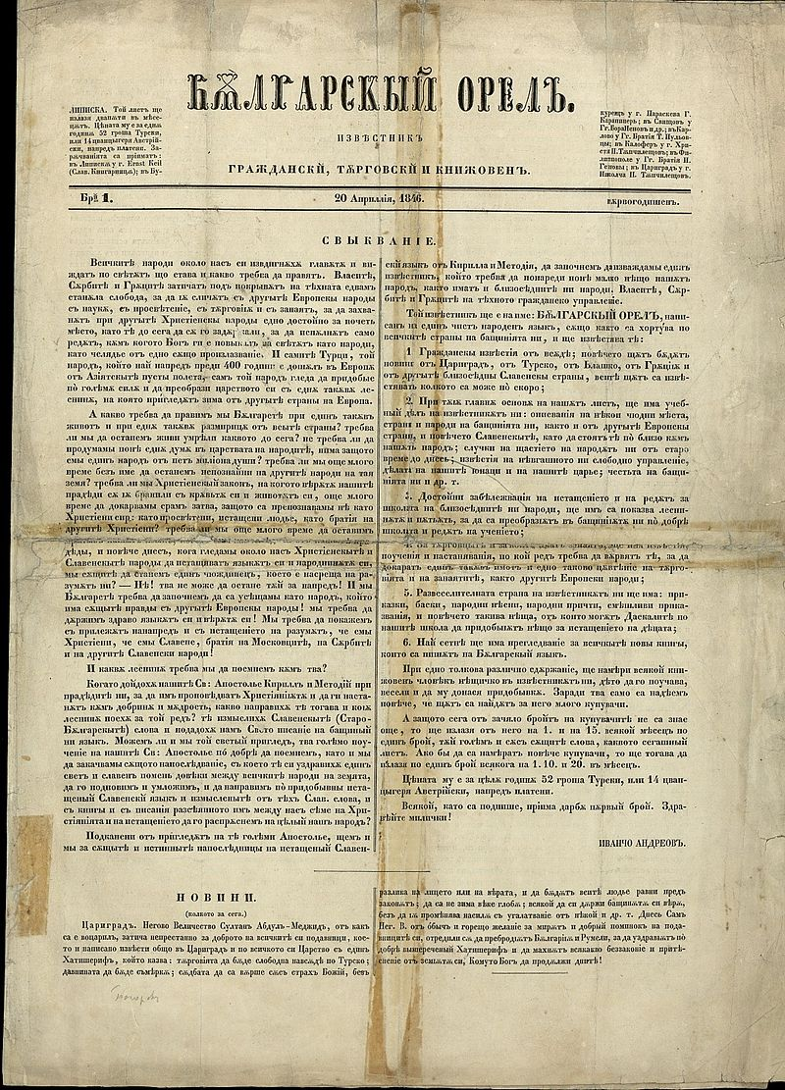
„Всичките народи около нас си издигнаха главите и виждат по светът що става и какво трябва да правят… Не требва ли да продумами поне една дума в царствата на народите?… И ний българете трябва да започнем да са усещами като народ, който има същите правди с другите европски народи!”.

Slide 11
Богоров за езиковия проблем

Slide 12
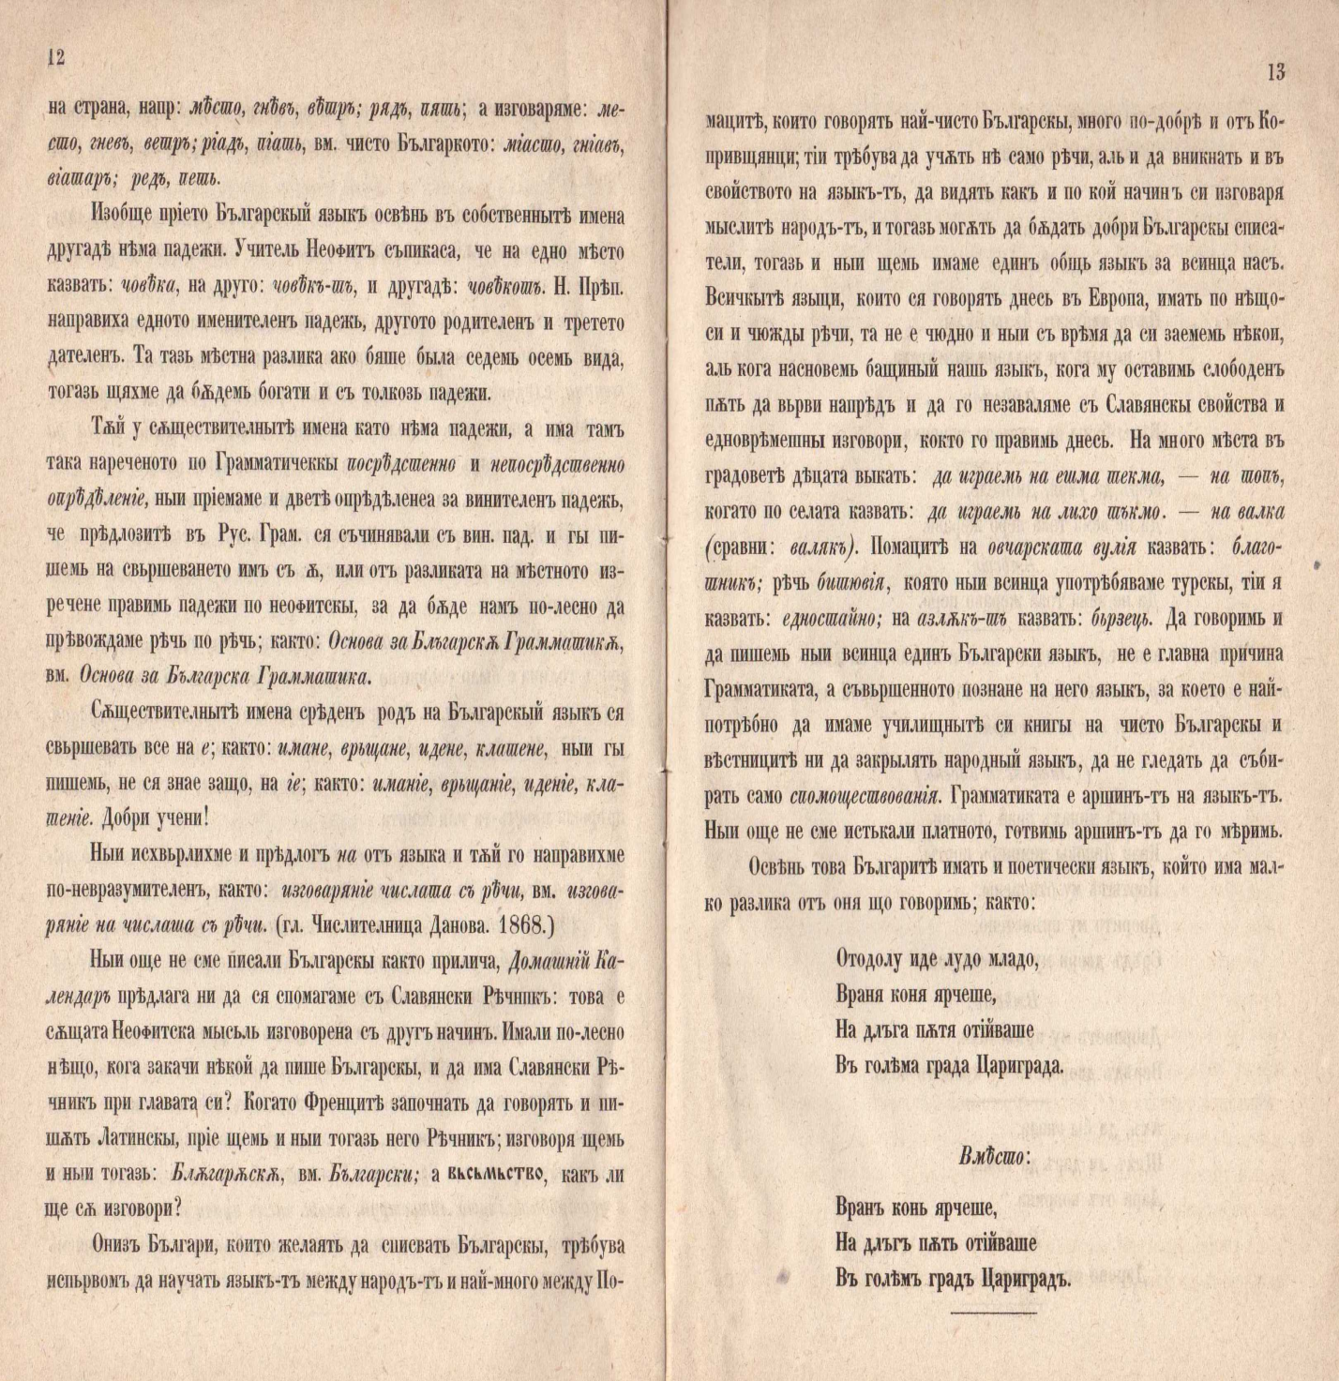
Упътване за българския език от Иван Богоров, 1870 г.

Slide 13
“главната помисъл на това пътуване биде да спомогнем что-годе за развитието на ръкоделното чувство между българский народ, чтото да може той по-лесно да познае пътя на своето обогатяване, от което зависи неговото благополучие и благоденствие. За то и нашите забележвания в тази книжка ся отнасят повише към индустрията.“

Slide 14
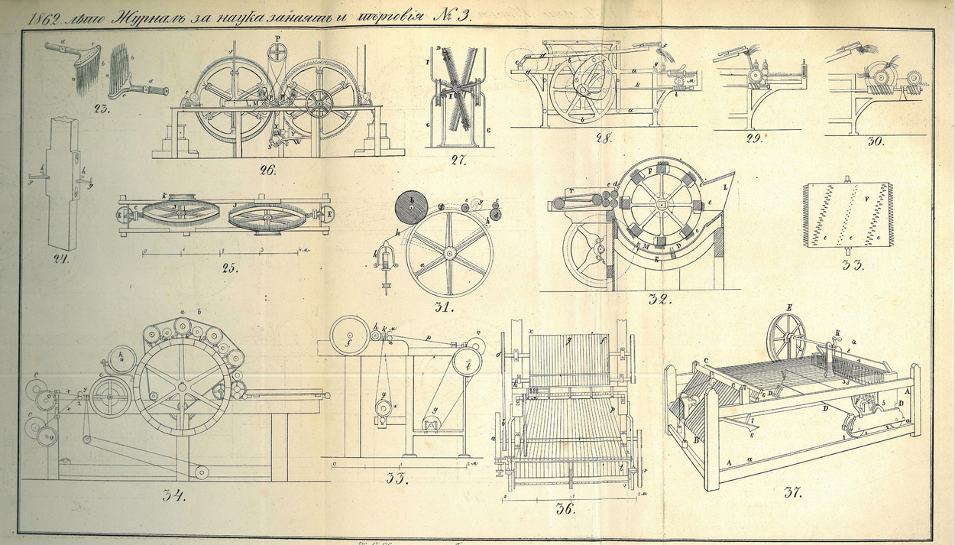
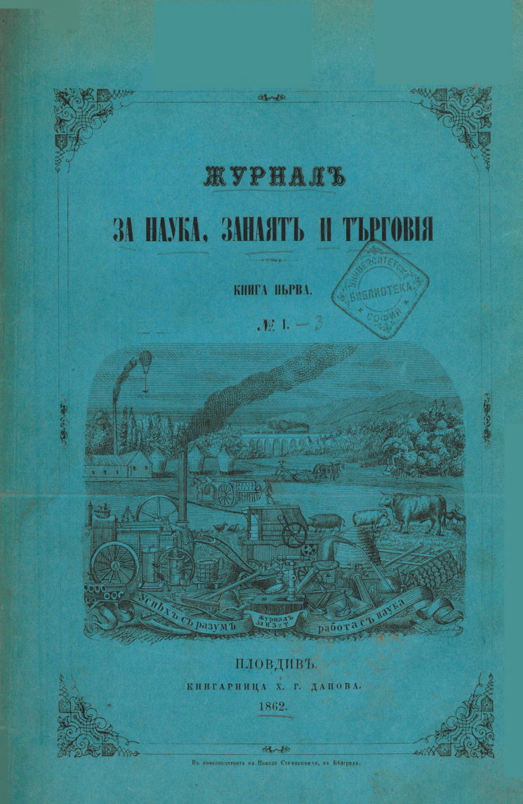
„Науката има за предмет развитието й и разпръскването на богатството в обществото и майсторский живот на един народ...Познанието на естествените закони съставлява науката, употреблението на тях закони съставлява майсторските леснини…“

Slide 15
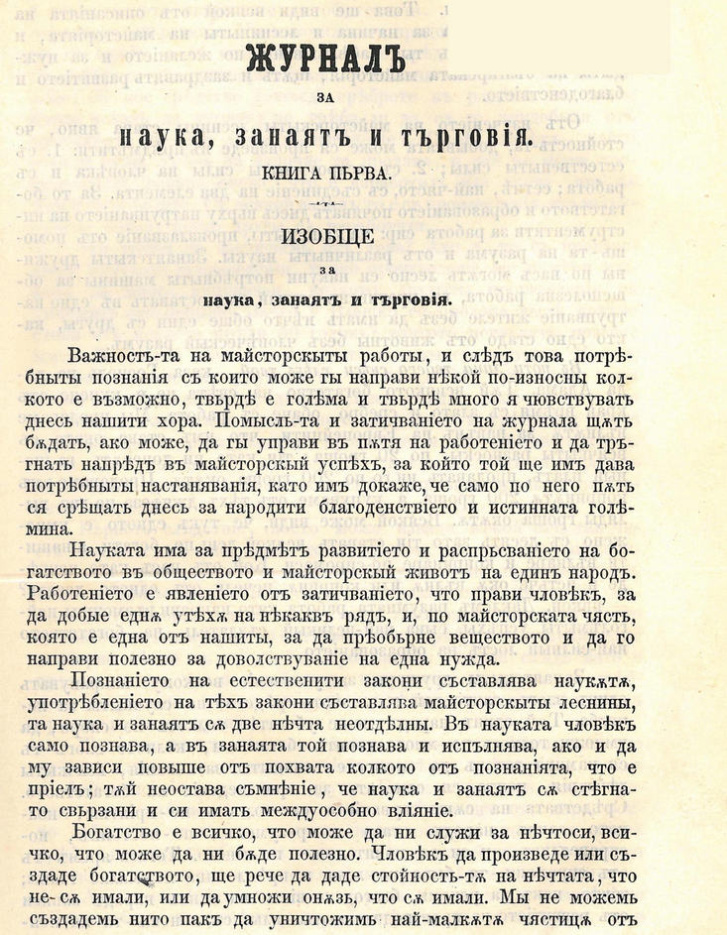
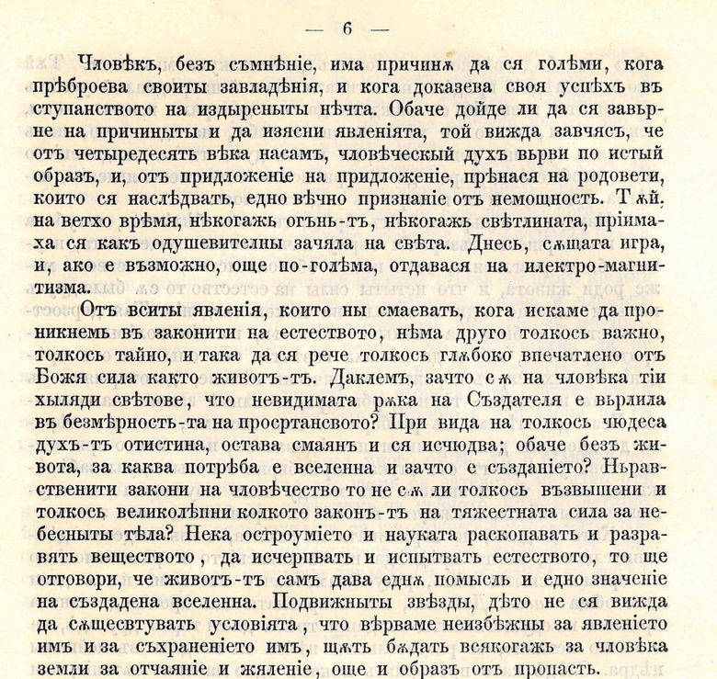

Slide 16
Така техните образи пътуват във времето като едни от първите „модернизатори“ в новата българска история. В това отношение те ни дават и рядък пример – със своя идеализъм и със своята упоритост. Влиянието им върху поколението, на което принадлежат, е едно от най-силните и плодоносните, каквито знае епохата на Българското възраждане.

